Slide 1

第3.4章 齿轮传动
3.4-1 齿轮传动概述
3.4-2 齿轮传动的失效形式及设计准则
3.4-3 齿轮传的材料及其选择原则
3.4-4 标准圆柱齿轮传动的设计
3.4-5 案例2“传动方案1”圆柱齿轮传动的设计
3.4-6 直齿锥齿轮传动的受力分析和强度计算
3.4-7 齿轮的结构设计
3.4-8 齿轮传动的润滑
China University of Mining & Technology-Beijing

Slide 2
第3.4章 齿轮传动
本章重点：
齿轮传动的失效形式；
齿轮传动的受力分析；
直齿圆柱齿轮传动的接触疲劳强度和弯曲疲劳强度的计算；
斜齿圆柱齿轮传动的强度计算；
直齿锥齿轮传动的强度计算；
本章难点：
齿轮传动的设计参数选择；
斜齿圆柱齿轮传动的受力分析；
直齿锥齿轮传动的受力分析；
China University of Mining & Technology-Beijing

Slide 3
齿轮传动概述1
3.4-1 齿轮传动概述
齿轮传动是机械传动中最重要的传动之一，型式多样，应用广泛，传递功率从很小到很大（可高达数万千瓦），圆周速度可达300m/s。
一、齿轮传动的主要特点
传动效率高 可达99％。在常用的机械传动中，齿轮传动的效率为最高；
结构紧凑 与带传动、链传动相比，在同样的使用条件下，齿轮 传动所需的空间一般较小；
工作可靠，寿命长：与各类传动相比，齿轮传动工作可靠，寿命长；
传动比稳定 无论是平均值还是瞬时值。这也是齿轮传动获得广 泛应用的原因之一；
与带传动、链传动相比，齿轮的制造及安装精度要求高，价格较贵。不适用于传动距离过大的场合。

Slide 4
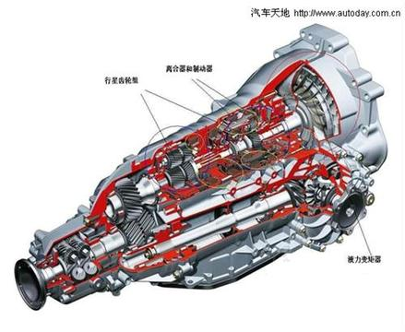
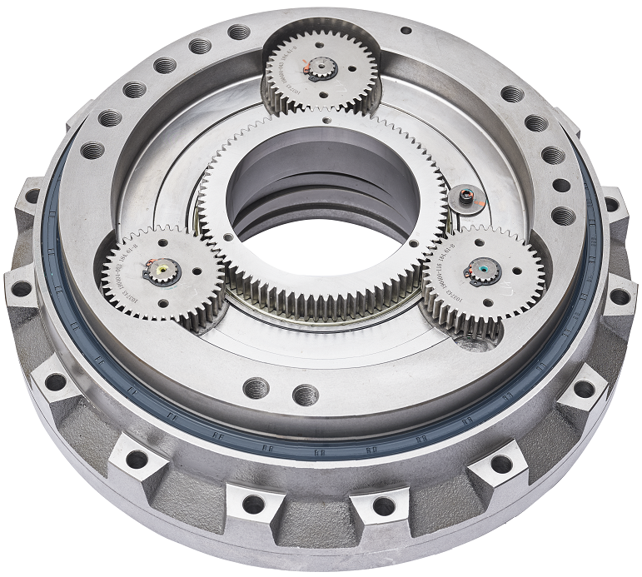
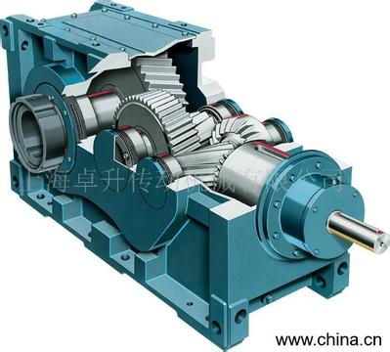
3.4-1 齿轮传动概述
优点：
1.效率高；2.传动比准确；3.结构紧凑；4.工作可靠；5.寿命长
缺点：
1.制造成本高；2.装配精度要求高；3.不适于两轴距离远的场合。
目前已达到的水平：
传递功率：10万kW；圆周速度：300m/s：转速：100000r/min

Slide 5
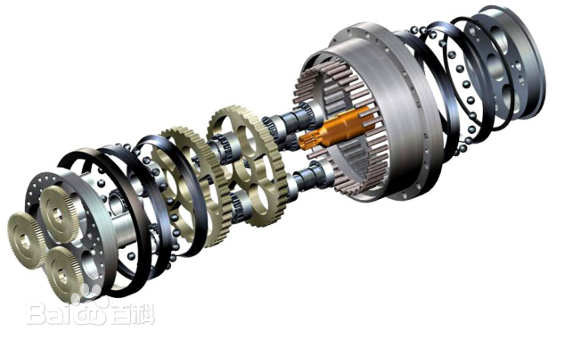
RV减速器爆炸图
RV减速器是一种两级减速机构，由‌渐开线行星齿轮传动和‌摆线针轮传动构成，具有体积小、重量轻、传动比范围大、寿命长、精度保持稳定、效率高、传动平稳等一系列优点，被广泛应用于高精度机器人传动、机床、医疗检测设备、卫星接收系统等领域。

Slide 6


齿轮传动概述2
3.4-1 齿轮传动概述
二、齿轮传动的分类
按齿轮类型分：直齿圆柱齿轮传动 斜齿圆柱齿轮传动
锥齿轮传动 人字齿轮传动
按装置形式分：开式传动、半开式传动、闭式传动。
按使用情况分：动力齿轮─以动力传输为主，常为高速重载或低速重载传动。
传动齿轮─以运动准确为主，一般为轻载高精度传动。
齿轮按齿面硬度分：可以分为软齿面齿轮和硬齿面齿轮：
齿轮工作齿面的硬度小于或等于350HBW或38HRC称为软齿面齿轮；
齿轮工作齿面的硬度大于350HBW或38HRC称为硬齿面齿轮。

Slide 7
外齿轮传动
二、齿轮传动的分类：
直齿
内齿轮传动
圆柱齿轮
斜齿
齿轮齿条
平面齿轮传动
（轴线平行）
人字齿
非圆柱齿轮
直齿
按相对运动分
斜齿
齿轮传动的类型
两轴相交
圆锥齿轮
空间齿轮传动
（轴线不平行）
曲线齿
两轴交错
蜗轮蜗杆传动
渐开线齿轮
摆线齿轮
按齿廓曲线分
圆弧齿轮
抛物线齿轮
按速度高低分:
高速、中速、低速齿轮传动。
按齿面硬度分:
软面齿轮、硬面齿轮。
按封闭形式分：
开式齿轮传动、闭式齿轮传动。

Slide 8
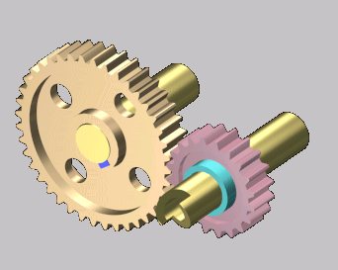
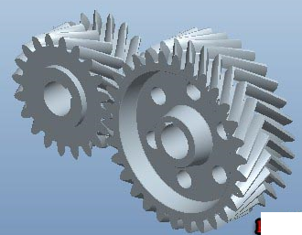
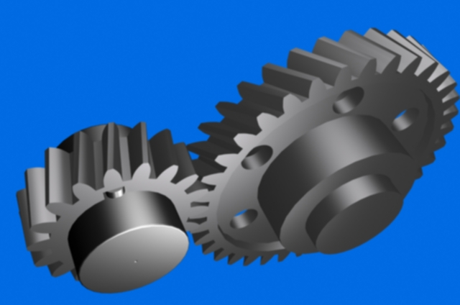
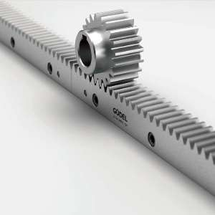

Slide 9
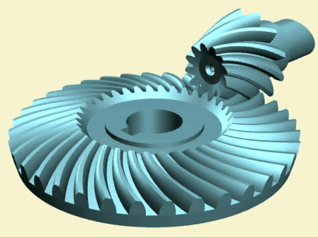
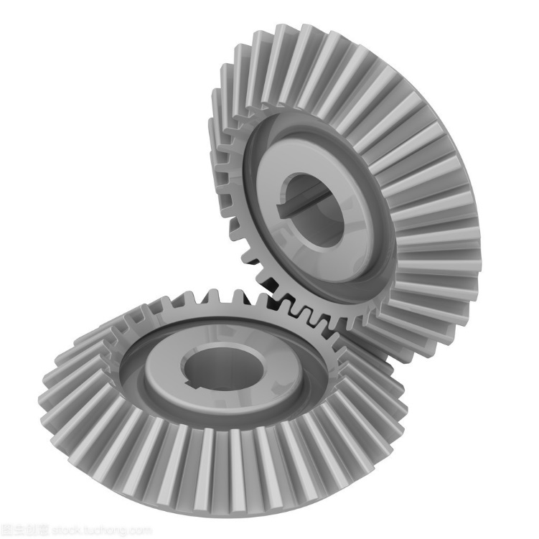
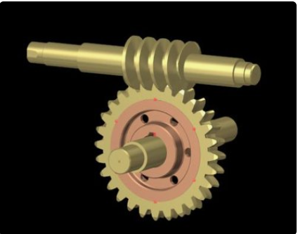
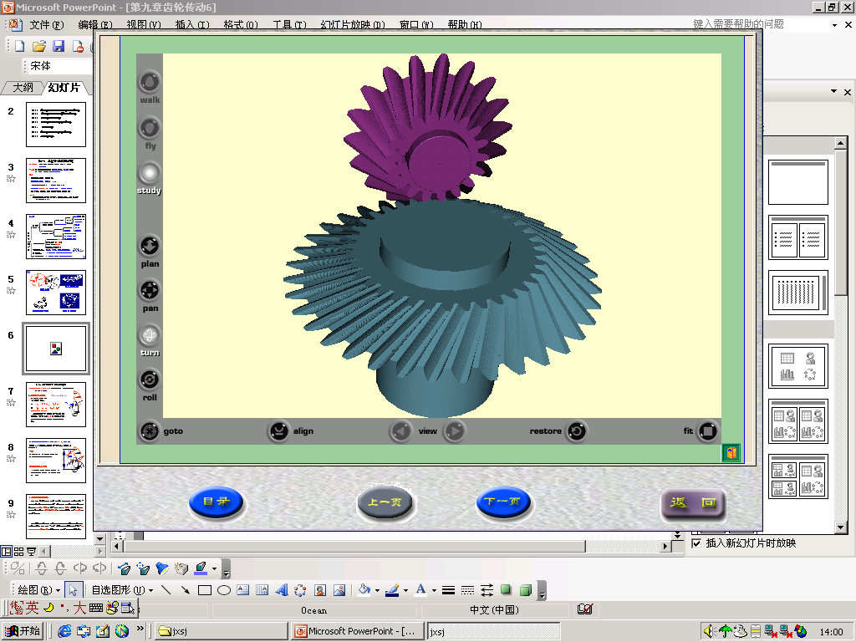

Slide 10
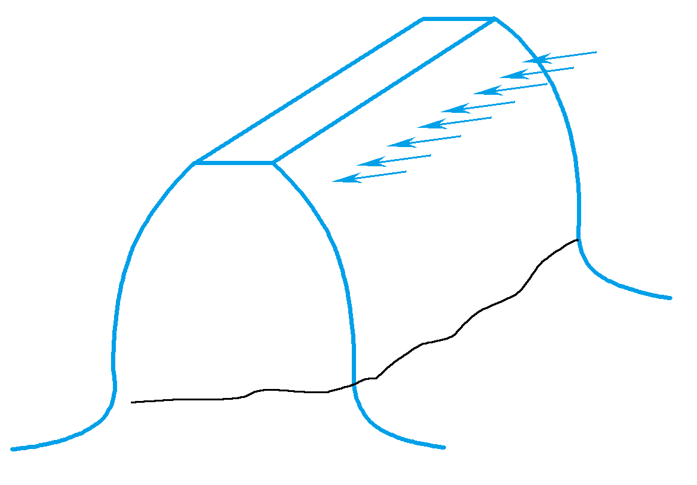

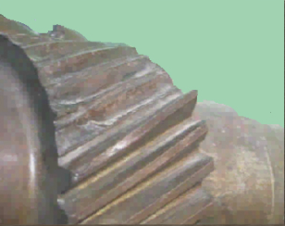
齿轮传动的失效形式及设计准则
3.4-2 齿轮传动的失效形式及设计准则
一、齿轮的主要失效形式
齿轮传动的失效主要是指轮齿的失效。常见的失效形式有： 轮齿折断、齿面磨损、齿面点蚀、齿面胶合和塑性变形。
1、轮齿折断
是闭式传动中的硬齿面齿轮的主要失效形式，也是短期过载或受严重冲击齿轮的主要失效形式。
根据齿轮所受载荷性质的不同，轮齿折断可分为疲劳折断和过载折断。
在正常工况下出现的轮齿折断主要是齿根弯曲疲劳折断。
Notes:
由于齿轮其它部分（齿圈、轮辐、轮毂等）通常是经验设计的，其尺寸对于强度和刚度而言均较富裕，实践中也极少失效。

Slide 11
齿轮传动的失效形式及设计准则
3.4-2 齿轮传动的失效形式及设计准则
在轮齿受到短期过载或冲击过载时，也可能出现轮齿的突然折断，这种轮齿折断称为过载折断。
在开式齿轮传动中，轮齿由于磨损严重，齿厚过分减薄时，也会在正常载荷作用下发生轮齿折断。
提高轮齿抗疲劳折断能力的措施主要有：
1）适当增大齿根过度圆角半径，消除齿轮切削刀痕 ；
2）适当加大齿轮的模数；
3）增大轴及轴支承的刚度；
4）小齿轮采用正变位，增大小齿轮齿根厚度，提高轮齿的抗弯能力；
5）采用适当的热处理方法，使轮齿芯部材料具有足够的韧性；
6）采用喷丸、滚压等工艺措施对齿根表层进行强化处理。

Slide 12
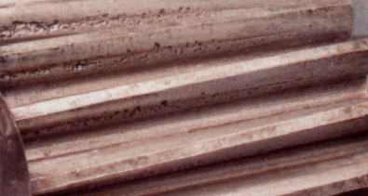
齿轮传动的失效形式及设计准则
3.4-2 齿轮传动的失效形式及设计准则
2、齿面点蚀
软齿面闭式齿轮传动主要失效形式。
齿轮在工作过程中，轮齿齿面受到变化的接触应力的反复作用，导致齿面金属呈片状剥落，齿面出现众多麻点状凹坑，这种现象称为齿面点蚀。
齿面点蚀通常首先出现在靠近节点附近的齿根面上，然后逐渐向齿根和齿顶方向扩展。
点蚀是润滑良好的闭式齿轮传动常见的失效形式，齿面出现较严重的点蚀后，将影响齿轮传动的平稳性并产生振动和噪音。

Slide 13
齿轮传动的失效形式及设计准则
3.4-2 齿轮传动的失效形式及设计准则
提高齿面抗疲劳点蚀能力的主要措施有：
1）提高齿面材料的硬度，以便提高齿面材料的接触疲劳极限；
2）改善齿轮润滑条件可以减小摩擦，延缓点蚀的出现；
3）适当增大齿轮的分度圆直径，以减少齿面接触应力；
4）适当选用粘度较高的润滑油，以避免润滑油挤入疲劳裂纹，加速裂纹扩展。
在开式齿轮传动中，由于齿面磨损较快，很少出现点蚀现象。

Slide 14
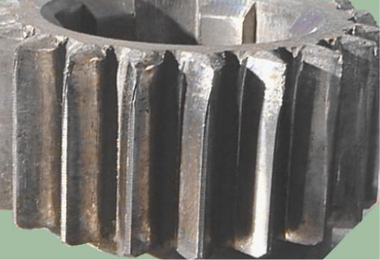
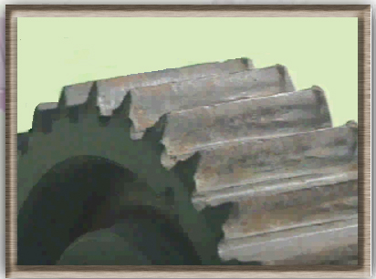
3.4-2 齿轮传动的失效形式及设计准则
3、齿面磨损
齿面磨损是开式齿轮传动的主要失效形式之一。
当啮合齿面间落入磨料性物质时，齿面即被逐渐磨损而致报废。
1）提高齿面材料的硬度；
2）采用闭式齿轮传动，改善润滑条件；
3）尽量为齿轮传动保持清洁的工作环境。
提高齿面抗磨损能力的主要措施有：

Slide 15
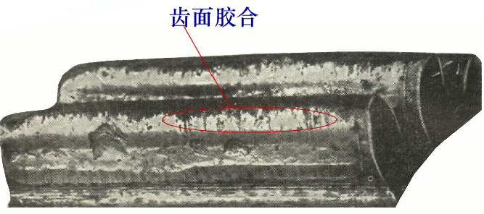
3.4-2 齿轮传动的失效形式及设计准则
4、齿面胶合
由于相互啮合的轮齿齿面间未能形成润滑油膜，导致金属表面直接接触，而后又因相对滑动，粘连的金属被撕开，在金属表面沿相对滑动方向形成一条条沟痕，这种现象称为齿面胶合。
高速重载条件下工作的齿轮，由于其相对滑动速度大，因摩擦导致局部温度上升，润滑油膜破裂而产生的胶合，称为热胶合。
低速重载的齿轮传动，由于齿面间压力很高，导致油膜遭到破坏，也会使金属发生粘着产生胶合，称为冷胶合。

Slide 16
3.4-2 齿轮传动的失效形式及设计准则
提高齿面抗胶合能力的主要措施有：
1）提高齿面材料的硬度；
2）适当减小模数，降低齿高以减小滑动速度；
3）降低齿面粗糙度值，采用抗胶合能力强的齿轮材料；
4）在润滑油中加入极压添加剂。

Slide 17
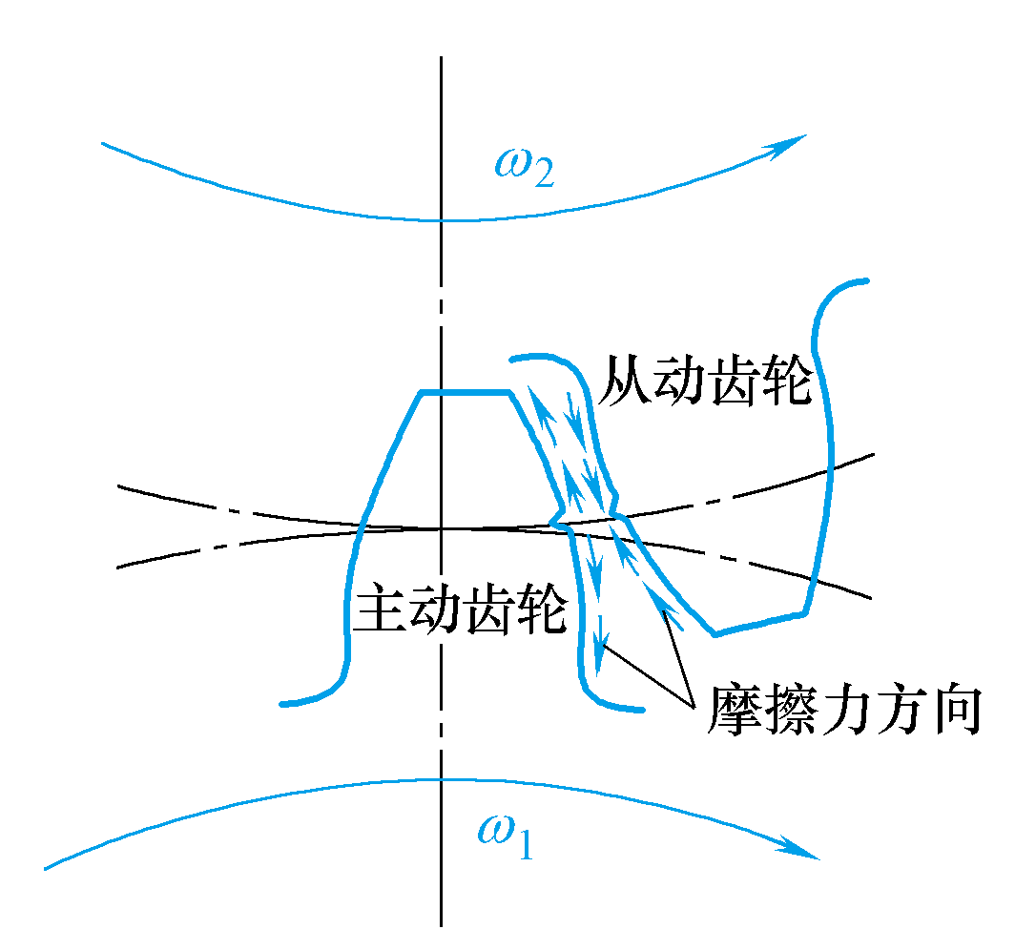
3.4-2 齿轮传动的失效形式及设计准则
5、齿面塑性变形
由于接触应力过大，较软的齿面材料在摩擦力作用下，发生塑性变形，导致齿面形状破坏而失效，这种现象称为齿面塑性变形。
在主动齿轮齿面上，摩擦力的方向是背离节线，齿面金属的塑性流动导致节线处下凹而形成凹沟；在从动齿轮齿面上，摩擦力的方向是指向节线，齿面金属的塑性流动导致节线处凸起而形成凸脊。
提高轮齿齿面硬度，采用高黏度的或加有极压添加剂的润滑油，均有助于减缓或防止轮齿产生塑性变形。

Slide 18
3.4-2 齿轮传动的失效形式及设计准则
二、设计准则
主要针对轮齿疲劳折断和齿面疲劳点蚀这两种失效形式
齿根弯曲疲劳强度—齿轮抵抗轮齿疲劳折断的能力
齿面接触疲劳强度—齿轮抵抗齿面疲劳点蚀的能力
设计准则一：
对于闭式软齿面（ HBS≤350）传动
主要失效形式是齿面点蚀，所以按齿面接触疲劳强度设计，然后校核齿根弯曲疲劳强度。
设计准则二：
对于闭式硬齿面（ HBS>350）传动，
主要失效形式是齿根弯曲疲劳折断，所以按齿根弯曲疲劳强度设计，然后校核齿面接触疲劳强度。
开式齿轮传动采用准则二，但不校核齿面接触疲劳强度

Slide 19
齿轮的材料及其选择原则
3.4-3 齿轮的材料及其选择原则
一、常用齿轮材料
1、对齿轮材料性能的要求
齿面应有足够的硬度以保证齿面抗点蚀、抗磨损和较高的抗胶合能力，轮齿心部应有足够的强度和韧性，以保证齿根抗弯曲折断的能力，即要求：
齿面硬、芯部韧
锻钢
钢
铸钢
2、常用的齿轮材料
铸铁
非金属材料
（1）钢：韧性好，耐冲击，许多钢材通过适当的热处理或表面处理改善其力学性能及提高齿面硬度，为常用的齿轮材料；
常用材料见表3.4-1
常用材料
Notes:
钢：许多钢材经热处理后，可以成为常用的齿轮材料（如45、40Cr）；铸铁：常作为低速、轻载、不太重要的场合的齿轮材料；
非金属材料：适用于高速、轻载且要求降低噪声的场合。

Slide 20
锻钢
锻钢是各种牌号的优质碳素钢和合金结构钢，一般含碳量为0.15~0.6%，
经热处理后切齿的齿轮所用的锻钢
这类齿轮是在热处理（调质或正火）后进行精加工，工作表面硬度在180~280HBW（≦350HBW）之间， 常用的材料为45、35SiMn、42SiMn、40Cr、35CrMo、40MnB，有时也用Q275。
需进行精加工后热处理的齿轮所用的锻钢
这类齿轮是在精加工后进行热处理（淬火、表面淬火），其轮齿工作表面硬度为40~60HRC。用于高速、重载及精密机器（精密机床、航空发动机）。常用的材料为20Cr、20CrMnTi、20Mn2B（表面渗碳淬火）；45、35SiMn、40Cr（表面淬火或整体淬火）。
由于硬面齿轮具有力学性能高、结构尺寸小等优点，因而一些工业发达的国家在一般机械中也普遍采用中、硬齿面的齿轮传动。

Slide 21
铸钢
当齿轮较大（d>400~600mm）而轮坯不宜锻出时，可采用铸钢。常用的铸钢有ZG310-570、ZG340-640等。铸钢的耐磨性及强度都较好，但采用正火或回火以消除铸钢件的内应力。
（2）铸铁
灰铸铁性质较脆，抗冲击及耐磨性都较差，但抗胶合及抗点蚀的能力较好。铸铁齿轮主要用于开式的低速齿轮传动中，工作平稳、速度低、功率不大的场合。常用的铸铁有HT200、HT300以及球墨铸铁QT500-7
（3）非金属材料
为了消除高速运转时齿轮传动的噪声，可采用非金属材料，常用的非金属材料有塑料（布质塑料、木质塑料、尼龙）、皮革等。与其配合使用的另一个齿轮多由铸钢或铸铁制成，它们的承载能力较低。

Slide 22
齿轮的材料及其选择原则
3.4-3 齿轮的材料及其选择原则
二、齿轮材料的选择原则
齿轮材料必须满足工作条件的要求，如强度、寿命、可靠性、经济性等；
应考虑齿轮尺寸大小，毛坯成型方法及热处理和制造工艺；
正火碳钢，用于载荷平稳或轻度冲击下工作的齿轮；
调质碳钢，可用于制作在中等冲击载荷下工作的齿轮。
合金钢常用于制作高速、重载并在冲击载荷下工作的齿轮。
飞行器中的齿轮，要求齿轮尺寸尽可能小，应采用表面硬化处理的高强度合金钢。
钢制软齿面齿轮，其配对两轮齿面的硬度差应保持在30~50HBW或更多。

Slide 23
小结：
调质、正火处理后的硬度低，HBW ≤ 350，属软齿面，工艺简单、用于一般传动。当大小齿轮都是软齿面时，因小轮齿根薄，弯曲强度低，故在选材和热处理时，小轮比大轮硬度高: 30～50HBW
表面淬火、渗碳淬火、渗氮处理后齿面硬度高，属硬齿面。其承载能力高，但一般需要磨齿。常用于结构紧凑的场合。

Slide 24
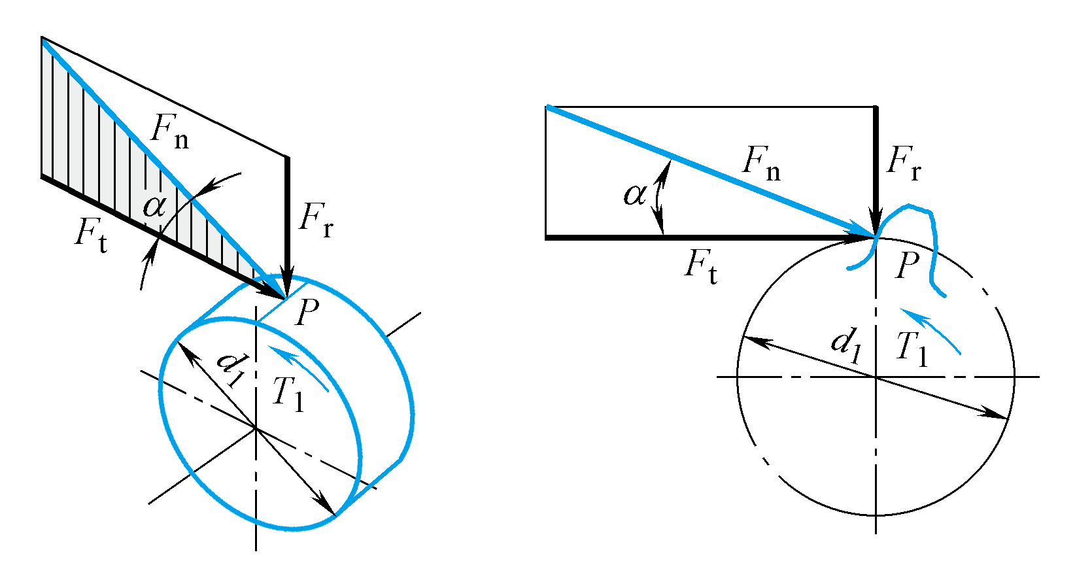
直齿圆柱齿轮强度计算1
3.4-4 标准圆柱齿轮传动的设计
一、直齿圆柱齿轮传动的受力分析
以节点 P 处的啮合力为分析对象，并不计啮合轮齿间的摩擦力，可得：

Slide 25
名义载荷
法向力
n₂
圆周力
F_{n2}
F_{r2}
F_{t2}
F_{t1}
径向力
F_{r1}
F_{n1}
n₁
T₁
式中，F_{n1,2}——沿啮合线方向(垂直于齿面）；
F_{t1}——阻力，与主动轮啮合点V₁点的运动方向相反；
F_{t2}——驱动力，与从动轮这一点的运动方向相同；
F_{r1,2}——指向自己的轮心；

Slide 26
3.4-4 标准圆柱齿轮传动的设计
二、斜齿圆柱齿轮传动的受力分析
1、正确啮合条件：
外啮合 : β₁＝-β₂
内啮合：β₁＝β₂
m_{n1}=m_{n2} =m，α_{n1} =α_{n1} = α
β
右旋
β
m_{t1}=m_{t2} ，α_{t1}＝α_{t2}
左旋
判别方法

Slide 27
2、斜齿圆柱齿轮的当量齿数
定义：与斜齿轮法面齿形相当的直齿轮，称为该斜齿轮的当量齿轮，其齿数称当量齿数。
过分度圆C点作轮齿的法剖面得一椭圆，以C点曲率半径ρ作为当量齿轮的分度圆半径。
椭圆长半轴: a=d/2cosβ
短半轴: b=d/2 由高数知，C点的曲率半径为：
r_{v} ＝ρ
ρ
＝a²/b
=d/2cos²β
得： z_{v} ＝2r_{v} /m_{n}
b
＝d/m_{n} cos²β
＝zm_{t}/ m_{n} cos²β
a
＝z/ cos³β
β
斜齿轮不发生根切的最少齿数：
z_{min}=z_{vmin}cos³β
n
n
c
β
若β=20 ∘ z_{vmin} =17
z_{min}=14
齿槽
用盘铣刀加工斜齿轮时，加工沿法面进行，要求斜齿轮法面内的齿形与所选铣刀的齿形近可能接近。选择铣刀组号的依据是直齿轮的齿数，因此，有必要知道一个齿数为z的斜齿轮法面内的齿形与多少个齿的直齿轮的齿形相当，该直齿轮作为选刀号的依据。
d

Slide 28
3.4-4 标准圆柱齿轮传动的设计
3、斜齿圆柱齿轮传动的受力分析
轮齿所受法向总作用力F_{n}可分解为三个分力 :
圆周力：
轴向力：
径向力：
F_{r}
长方体对角面即轮齿法面
F_{r}
F_{n}
F_{n}
c
α_{n}
α_{n}
F_{a}
F_{t}
β
β
F’
T₁
F_{r} = F’ tgα_{n}
F’
F_{t}
ω₁
β
d₁
F_{a}
F’
F’
长方体底面
F’=F_{t} /cosβ
Notes:
圆周力Ft的方向在主动轮上与运动方向相反，在从动论上与运动方向相同；径向力指向各自的轴心；轴向力的方向由螺旋方向和轮齿工作面而定。

Slide 29
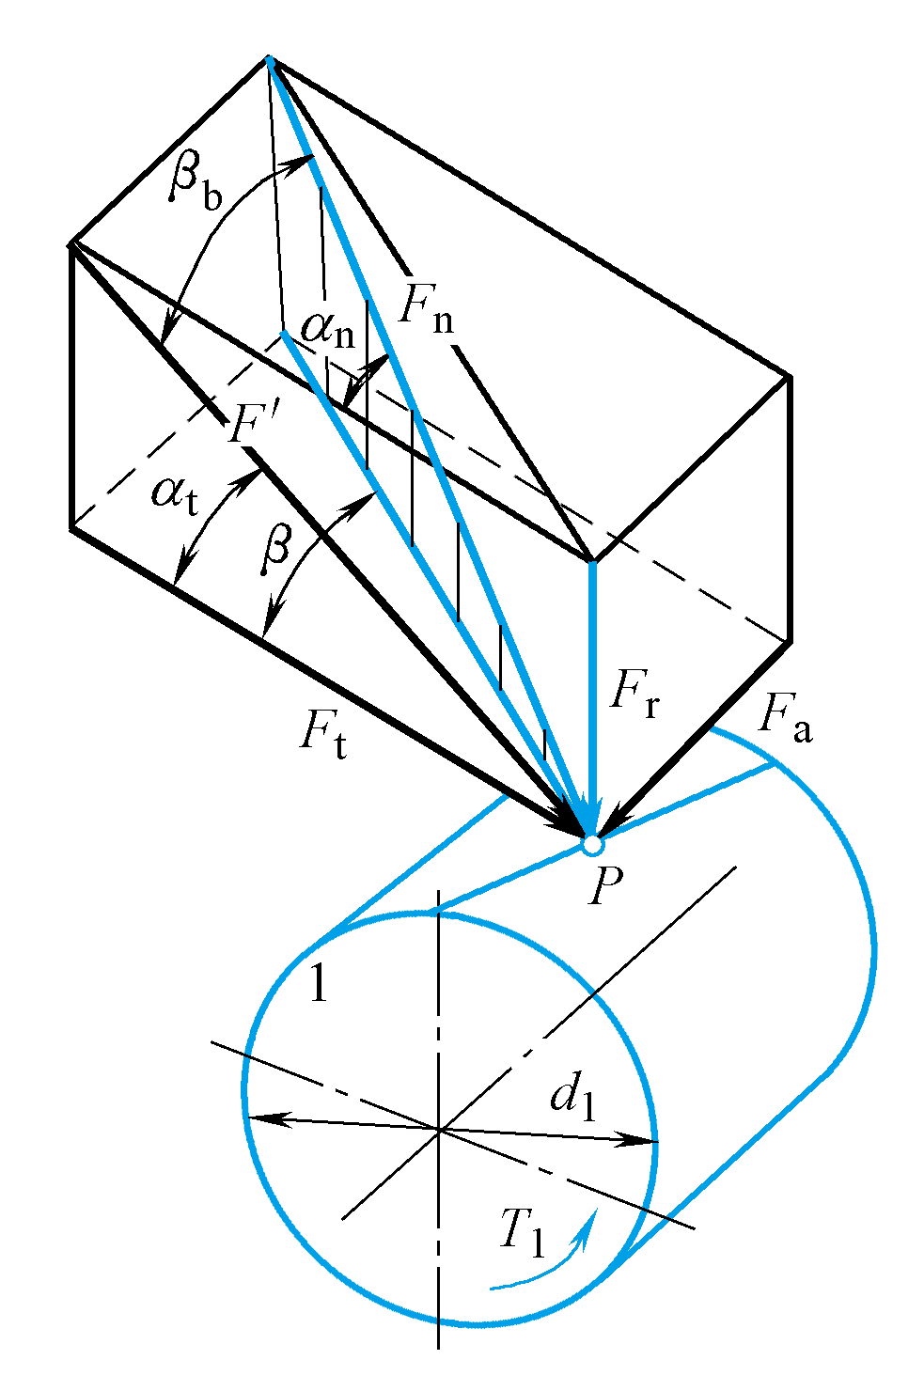
标准斜齿圆柱齿轮强度计算1
3.4-4 标准圆柱齿轮传动的强度计算
斜齿圆柱齿轮传动的轮齿受力：
（3.4-2）
由于Fa∝tanβ，为了不使轴承承受的轴向力过大，螺旋角β不宜选得过大，常在β=8º～20º之间选择。

Slide 30
标准斜齿圆柱齿轮强度计算1
3.4-4 标准圆柱齿轮传动的设计
圆周力和径向力的方向判断方法与直齿轮圆周力和径向力的方向判断方法相同；
主动轮轴向力F_{a}的方向可按照左、右手定则判断。
F_{r2}
n₂
F_{a2}
F_{t2}
F_{a1}
F_{r1}
F_{a1}
F_{t1}
n₁
n₁
左旋
右旋

Slide 31
例题1.已知齿轮1的螺旋线方向和Ⅲ轴的转向。
试求：
（1）画出Ⅰ轴、Ⅱ轴的转向；
（2）为使Ⅱ轴受力最小，齿轮3应为何旋向，画出齿轮2、3、4的旋向；
（3）画出齿轮2、3的所受各分力方向。

Slide 32









$$F_{r1}$$
$$F_{a1}$$
$$F_{t1}$$
$$F_{r3}$$
$$F_{t2}$$
$$F_{a2}$$
$$F_{a3}$$
$$F_{r2}$$
$$F_{t3}$$

Slide 33
解
1.Ⅰ轴、Ⅱ轴的转向如图所示
2.使Ⅱ轴受力最小，齿轮3的旋向如图所示，齿轮2、3、4的旋向如图所示
3.齿轮2、3所受各分力方向如图所示

Slide 34
例2 例1中的二级齿轮减速器，已知齿轮2的参数为法面模数m_{n}=3 mm，齿数z₂=57，螺旋角β₂=14º，齿轮3的法面模数m_{n}=5 mm，齿数z₃=21。
求齿轮3轮齿螺旋角的大小。

Slide 35
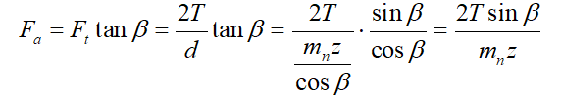



解
合理的旋向和螺旋角应使齿轮2和齿轮3的轴向合力为0,

Slide 36
[例3] 有两级斜齿圆柱齿轮传动，其布置方式如图所示，今欲使轴Ⅱ所收的轴向力的大小相等、方向相反，设β₁=19°，试确定第二对齿轮的螺旋角β₂和轮齿的旋向。
Ⅲ
Ⅱ
Ⅰ
Z’₂=45

Slide 37
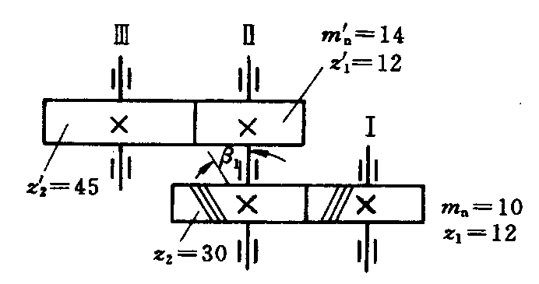

解：要使轴Ⅱ上两斜齿圆柱齿轮的轴向力相反，则其旋向必须相同（图中齿轮z₂为左旋，则齿轮z₁'亦应为左旋），因为齿轮z₂为从动轮，而齿轮z₁'为主动轮。
根据题意得F_{a2}=－F_{a}'₁ (F_{a}'₁表示作用在z₁'齿轮上的轴向力)，若不考虑方向，则有：F_{t 2} tanβ₁ = F_{t}'₁tanβ₂ （F_{a}=F_{t}tanβ）。
因F_{t} = 2T / d，故：
中国矿业大学(北京)
机械设计基础
图9－32

Slide 38
T₂ 、T₁' 均为轴Ⅱ上的转矩，故T₂ = T₁' ，则：
由此可得：
所以第二对齿轮的螺旋角
β₂＝ 10 º30'17''
中国矿业大学(北京)
机械设计基础
图9－32

Slide 39
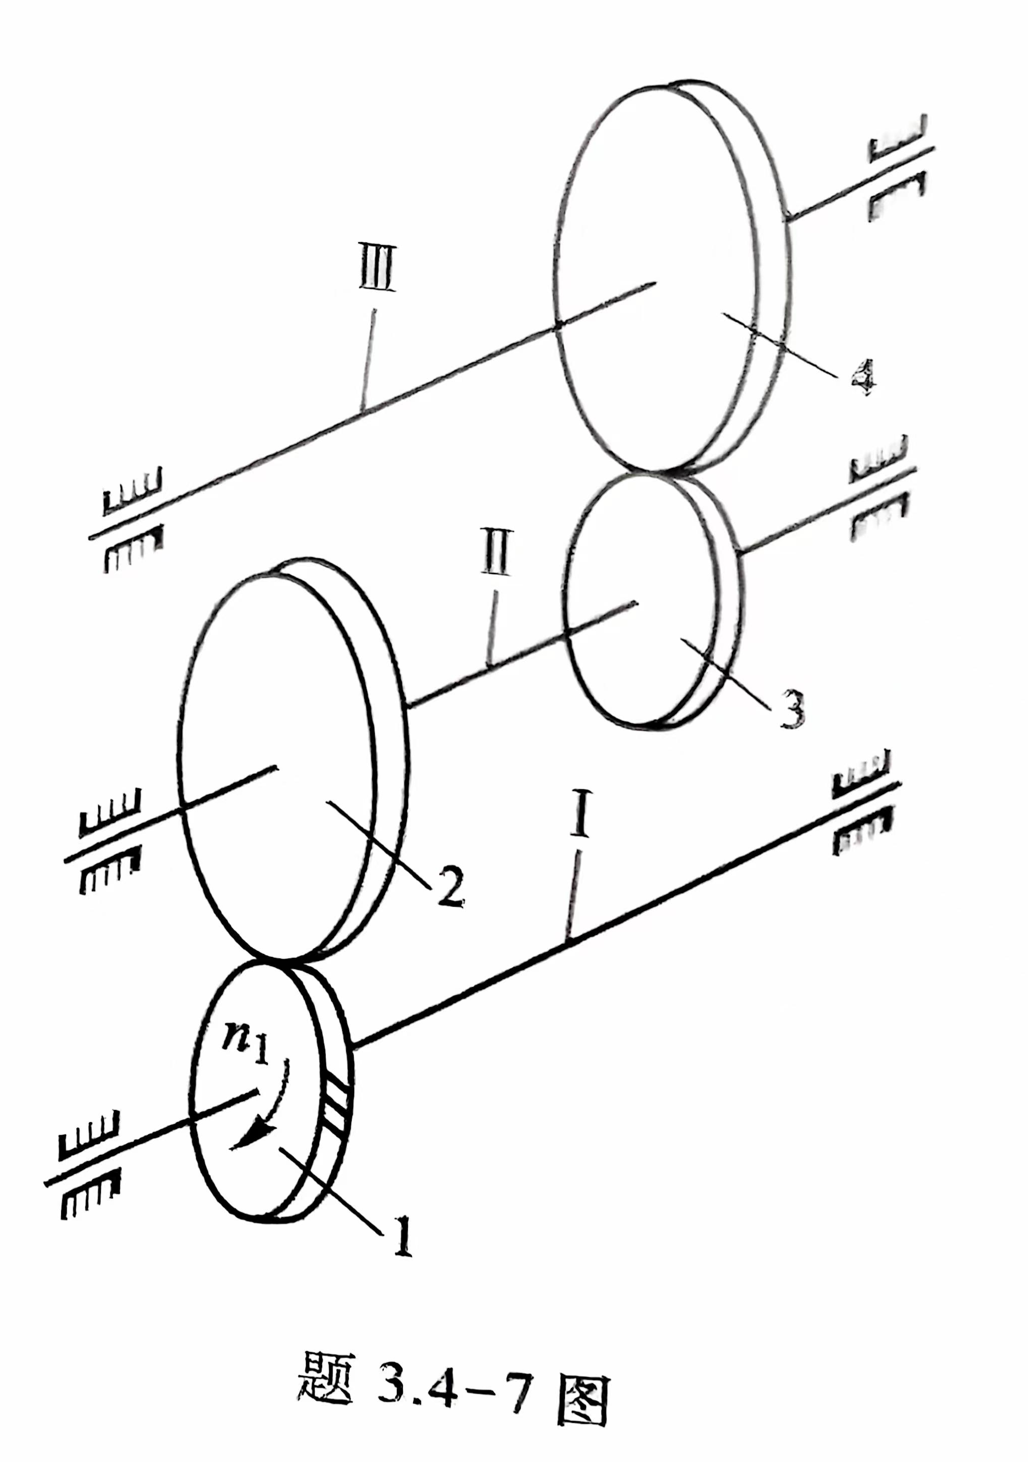
教材P237
二级平行轴斜齿轮传动，主动轮1的转向及螺旋方向如图3.4-7所示。
1）低速级的齿轮3、4的螺旋方向应如何选择才能使中间轴Ⅱ上两个齿轮的轴向力方向相反？
（2）若轮1的螺旋角β₁=18º，d₂/d₁=5/3,欲使中间轴Ⅱ轴上两个齿轮的轴向力完全抵消，齿轮3的螺旋角β₂应为多大？
（3）画出中间轴Ⅱ上齿轮的空间受力简图。

Slide 40
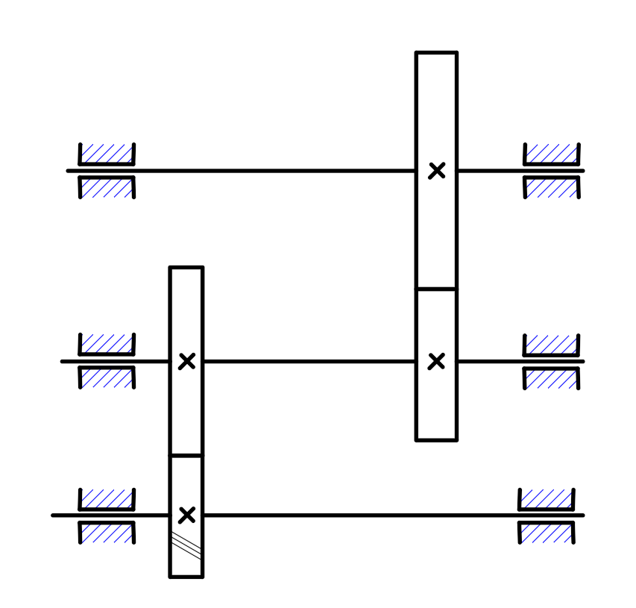
n₁
题3.4-7图

Slide 41
齿轮传动的计算载荷
3.4-4 标准圆柱齿轮的设计
三、计算载荷
名义载荷：根据齿轮所传递的功率和扭矩确定的作用在轮齿上的法向载荷Fn。
计算载荷Fu：在进行齿轮强度计算时，考虑各种因素的影响。应将名义载荷适当加大，
F_{u}=KF_{n}
（3.4-7）
K为载荷系数，其值为：K＝K_{A} K_{v} K_{α} K_{β}

Slide 42
齿轮传动的计算载荷
3.4-4 标准圆柱齿轮的设计
F_{u}=KF_{n}
K为载荷系数，其值为：K＝K_{A} K_{v} K_{α} K_{β}
式中：K_{A} ─使用系数
是考虑齿轮啮合的外部因素引起的附加动载荷影响的系数，它与原动机和工作机的特性及联轴器的缓冲性能有关
K_{v} ─动载荷系数
是考虑齿轮啮合的振动产生的内部附加动载荷影响的系数，它取决于齿轮制造的精度和圆周速度
是考虑啮合的齿对之间载荷分配不均匀的影响系数，与齿轮的啮合重合度、制造精度以及啮合刚度、载荷大小等多种因素有关
K_{α}─齿间载荷分配系数
是考虑载荷沿齿宽方向分布不均匀的影响系数，与齿轮所在轴系的刚度、齿轮在轴上的位置、齿轮的宽度以及齿轮制造精度和安装误差有关
K_{β}─齿向载荷分布系数

Slide 43
直齿圆柱齿轮强度计算1
3.4-4 标准圆柱齿轮传动的设计
（3.4-3）
对于直齿圆柱齿轮，可取
（齿轮宽度）；
对于斜齿圆柱齿轮，在轮齿表面上，接触线是倾斜的，由于啮合线总长一般是变动的值，接触线总长度的名义值为：
（3.4-4）

Slide 44
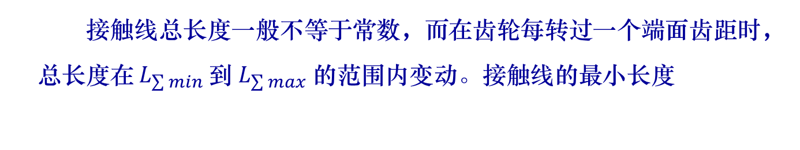
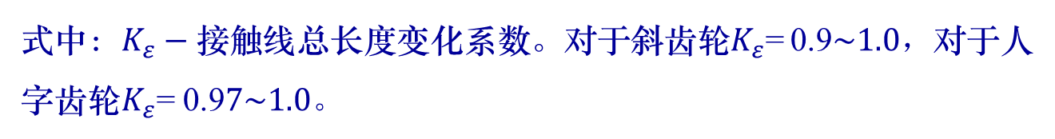

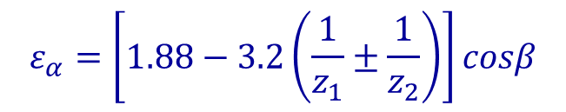
直齿圆柱齿轮强度计算1
3.4-4 标准圆柱齿轮传动的设计
（3.4-5）
（3.4-6）
。
其中“+”用于外啮合，“-”用于内啮合。

Slide 45
齿轮传动的计算载荷
3.4-4 标准圆柱齿轮的设计
将式（3.4-2）和式（3.4-5）代入（3.4-3）中，并计入上述载荷系数的影响，可得斜齿轮（直齿轮实为斜齿轮一特例）单位计算载荷:
（3.4-8）
对于直齿轮的单位计算载荷时，
因此，直齿轮的单位计算载荷为：

Slide 46
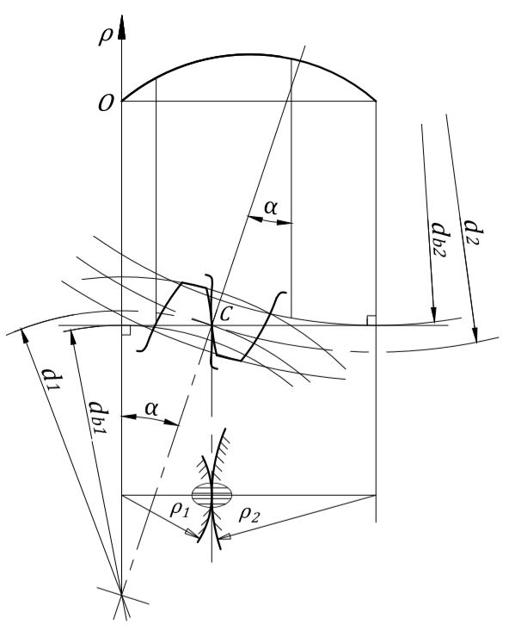
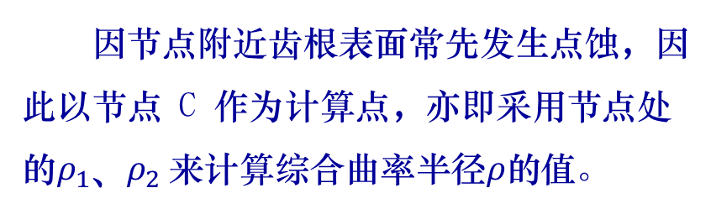
直齿圆柱齿轮强度计算1
3.4-4 标准圆柱齿轮传动的设计
四、齿面接触疲劳强度计算
1、直齿圆柱齿轮齿面接触疲劳强度计算
对于闭式软面齿轮传动，其主要失效形式是齿面点蚀，因此闭式齿轮传动通常要进行接触疲劳强度计算。
计算公式为（1.3-41）的赫兹公式：
（3.4-10）
节点处的综合曲率半径为：
图3.4-12 齿面接触疲劳强度简图

Slide 47
直齿圆柱齿轮强度计算3
3.4-4 标准圆柱齿轮传动的强度计算
齿面接触疲劳强度的条件为：
上述式中：u─齿数比，u=z₂/z₁；
Z_{E} ─弹性系数；
Z_{H} ─节点啮合系数， ，标准直齿齿轮Z_{H}=2.5；
Z_{ε} ─重合度系数, 对于直齿齿轮，Z_{ε}=1；
K—载荷系数，K＝K_{A} K_{v} K_{α} K_{β}
令齿宽系数
可由表3.4-6中选取（P221）
齿面接触疲劳强度的条件为：

Slide 48
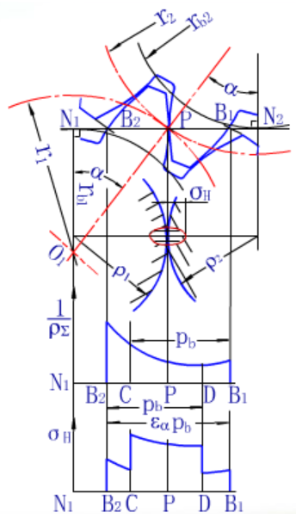
齿轮在啮合过程中，不同点啮合时载荷大小及齿廓曲率半径都不同，因而各啮合点处的接触应力大小也不同，如右图所示。
由图可知，单对齿啮合时的最低点（C、D点）和节点（P点）处的接触应力较大，但由于按单对齿啮合的最低点计算较复杂，且当Z₁>21时，两处计算出的接触应力非常接近，故可按节点啮合计算齿面接触应力。

Slide 49
直齿圆柱齿轮强度计算3
3.4-5 标准圆柱齿轮传动的设计
齿面接触疲劳强度的设计公式：
在齿面接触强度计算中，许用接触应力为：
——对应与循环基数N_{H0}的齿面接触极限应力，其值决定与齿轮材料及热处理条件，见表3.4-7。
S_{H} ——接触疲劳安全系数，对于正火、调质、整体淬火的齿轮， 取S_{H}=1.1；对于表面淬火、渗碳、氮化的齿轮，S_{H}=1.2。
K_{HN} —— 接触疲劳寿命系数。

Slide 50
直齿圆柱齿轮强度计算3
3.4-5 标准圆柱齿轮传动的设计
K_{HN} —— 接触疲劳寿命系数。
当载荷稳定时
式中：N_{H0} ——循环基数；
N_{H} ——轮齿的应力循环次数。
轮齿的表面硬度越高，循环基数N_{H0}越大，其值可按齿面布氏硬度的大小，有图3.4-13查得。
n为齿轮的转数，单位为r/min；
j为齿轮每转一圈，同一齿面啮合的次数；
t为齿轮的工作寿命，单位为小时。
轮齿的应力循环次数N_{H}为：
当载荷不稳定时
当量应力循环次数：

Slide 51
直齿圆柱齿轮强度计算1
标准圆柱齿轮传动的设计

Slide 52
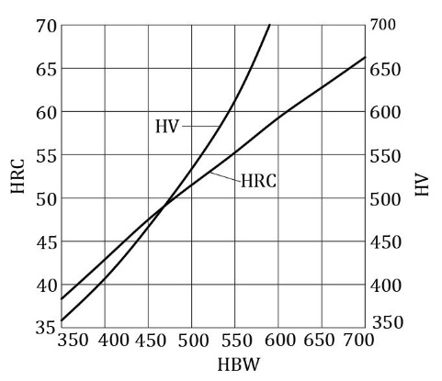
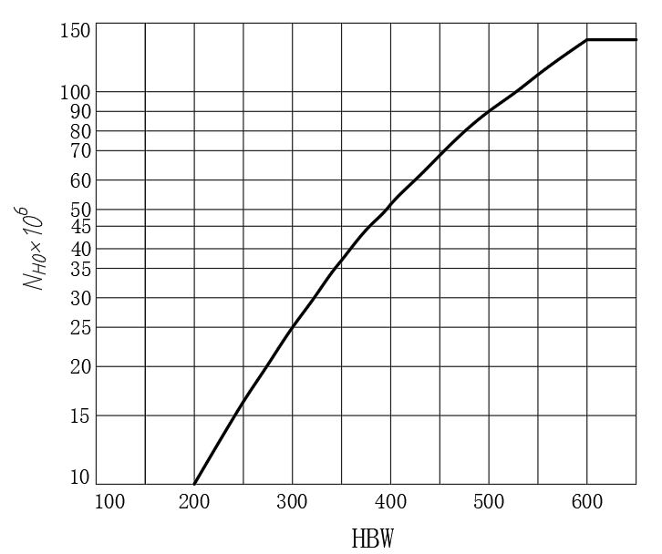
直齿圆柱齿轮强度计算1
标准圆柱齿轮传动的设计

Slide 53
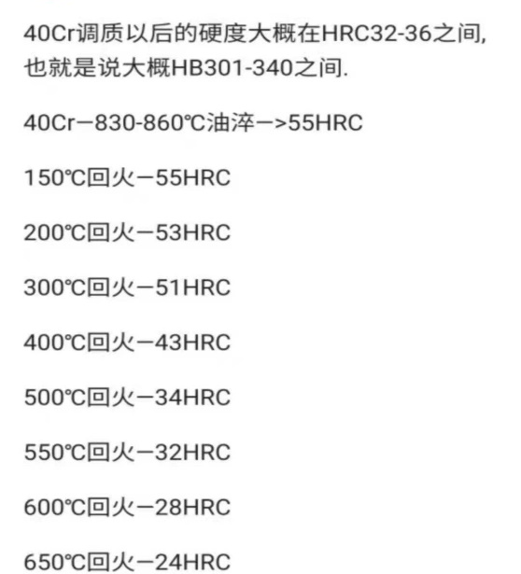
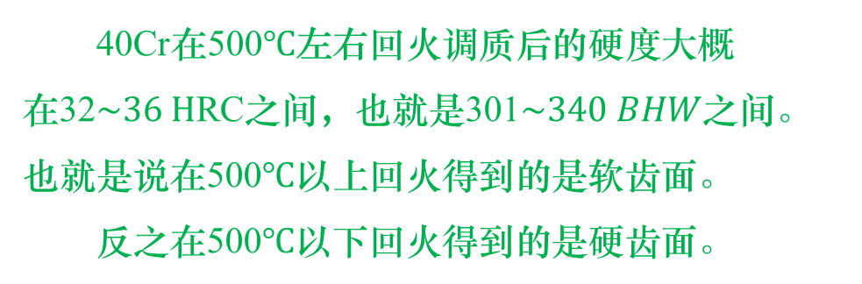
直齿圆柱齿轮强度计算1
标准圆柱齿轮传动的设计
40Cr热处理（调质）的表面硬度
齿轮热处理
淬火：金属加热到一定温度后，放到
水、油或空气中迅速冷却。
调质： 零件淬火后再高温回火。
表面淬火：零件表面淬火后低温回火。

Slide 54
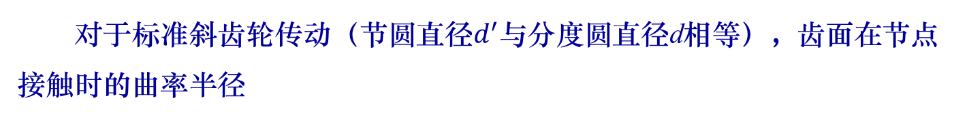
直齿圆柱齿轮强度计算1
3.4-4 标准圆柱齿轮传动的设计
2、斜齿圆柱齿齿轮齿面接触疲劳强度计算
又
因此
（3.4-11）
将式（3.4-8）和式（3.4-11）代入式（3.4-10）中，且 得
图3.4-12 齿面接触疲劳强度简图
Notes:
当量齿轮在节点处啮合，当量齿轮在节点接触时的曲率半径

Slide 55




直齿圆柱齿轮强度计算1
3.4-4 标准圆柱齿轮的设计
或写成
（3.4-12）
。对于标准斜齿轮，
，
；数值见表3.4-5。

Slide 56


直齿圆柱齿轮强度计算1
3.4-4 标准圆柱齿轮传动的设计
（3.4-13）
齿面接触疲劳强度的设计公式：
（3.4-14）

Slide 57
3.4-4 标准圆柱齿轮传动的设计
设计出 d₁ 后，其他几何参数计算：
初步选定齿数 z₁（闭式：20~40；开式：17～25）
初步选定螺旋角 β，常用10°~ 15°
计算 m_{n} = d₁cosβ/z₁，
向上圆整成标准值且 m_{n} ≥1.5
并圆整
计算中心距 a =(d₁ + d₂)/2=m_{n} (z₁ + z₂) / (2cosβ)，
反算 β = cos⁻¹ [m_{n} (z₁ + z₂) / 2a ]，
精确到秒
精确计算 d₁、d₂ ，至少精确到小数点后两位
注意：
应使：

Slide 58
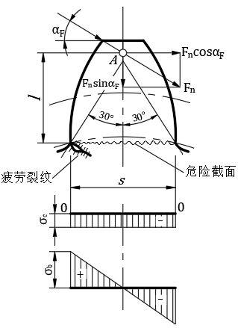
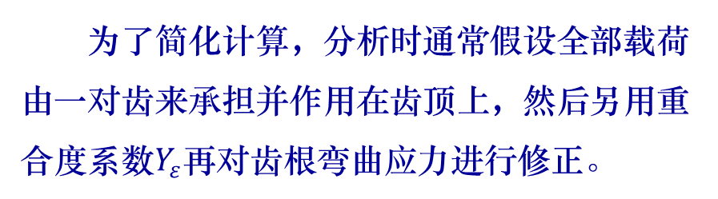
直齿圆柱齿轮强度计算1
3.4-4 标准圆柱齿轮传动的设计
五、齿根弯曲疲劳强度计算
1、直齿圆柱齿轮齿根弯曲强度计算
计算轮齿的弯曲强度时，把轮齿看作是一个宽度为b的悬臂梁，如下图。
齿根处为危险截面，可以用30°切线法确定：作与轮齿对称线成30°角并与齿根过渡曲线相切的切线，通过两切点平行于齿轮轴线的截面，即齿根危险截面。
理论上载荷应由同时啮合的多对齿分担，
图3.4-15 齿根危险截面的应力

Slide 59
直齿圆柱齿轮强度计算1
3.4-4 标准圆柱齿轮传动的设计
由图3.4-15可知，齿根的最大弯曲应力为：
弯矩
截面模量
令
为齿形系数
则得
（3.4-20）
图3.4-15 齿根危险截面的应力

Slide 60
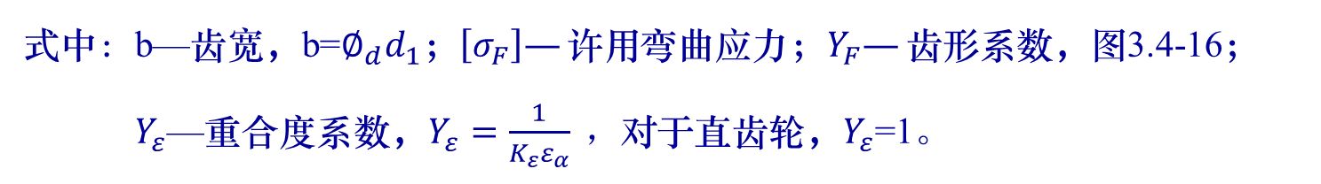
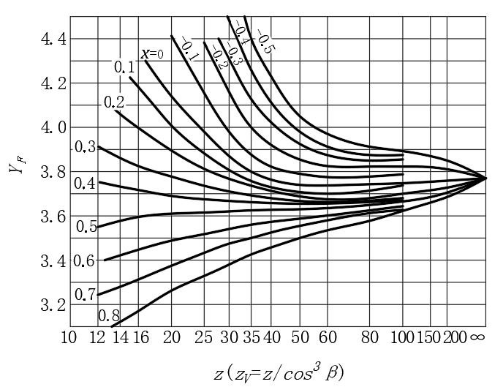
直齿圆柱齿轮强度计算1
3.4-4 标准圆柱齿轮传动的设计
（3.4-20）
齿形系数Y_{F}只取决于轮齿的形状（随齿数z和变位系数x而变化）
图3.4-16 齿形系数曲线

Slide 61
直齿圆柱齿轮强度计算1
3.4-4 标准圆柱齿轮传动的设计
整理后可得直齿圆柱齿轮传动弯曲强度的设计公式：
（3.4-22）
模数m 取标准值

Slide 62

直齿圆柱齿轮强度计算1
3.4-4 标准圆柱齿轮传动的设计
2、斜齿圆柱齿轮齿根弯曲强度计算
分析斜齿轮轮齿的弯曲应力时仍可按直齿轮传动中的方法，将式(3.4-20)中应以法面模数m_{n}代替m，并且齿形系数Y_{F}应根据当量齿数 由图3.4-16中查得。
考虑斜齿轮受力的不同，斜齿轮齿根弯曲应力的验算公式为：
（3.4-21）
根据试验研究，推荐
Notes:
斜齿轮圆柱齿轮的齿根弯曲疲劳强度计算以直齿轮的强度计算为基础，将斜齿轮转化为当量齿轮来进行，除引入应力修正系数、重合度系数外，考虑斜齿轮的特点引入螺旋角系数Y_{β}。

Slide 63
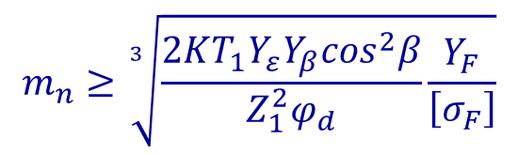
直齿圆柱齿轮强度计算1
3.4-4 标准圆柱齿轮传动的设计
整理后可得圆柱齿轮传动弯曲强度的设计公式：
（3.4-22）
许用弯曲应力[σ_{F}]可按下式计算：
（3.4-23）
单面受载，K_{FC}=1;双面受载，K_{FC}=0.7~0.8

Slide 64
直齿圆柱齿轮强度计算3
3.4-4 标准圆柱齿轮传动的设计
K_{FN} —— 弯曲疲劳寿命系数。
当硬度≤350HBW时（软齿面）
当硬度>350HBW时（硬齿面）
式中：循环基数N_{F0} 可取
当载荷稳定时，当量应力循环次数N_{Fv}为：
当载荷不稳定时
当量应力循环次数为：
正火、调质、表面强化（如齿面经过研磨）的钢制齿轮，k=6
淬火钢，k=9

Slide 65
教材P226
例1 已知一闭式标准圆柱齿轮传动，名义功率P=20kW，小齿轮转速n₁=500r/min，传动比i(=u)=3；非稳定载荷，变化规律如图3.4-18所示。单班制，每班8h，预期使用寿命10年，每年300天。在使用期限内工作时间占20%。大小齿轮材料均为40Cr,小齿轮表面淬火，齿面硬度48HRC，大齿轮调质处理。齿面硬度为300HBW。求两齿轮的接触寿命系数K_{HN1}、K_{HN2}和弯曲疲劳寿命系数K_{FN1}、K_{FN2}。

Slide 66
解：总工作小时数
当量应力循环次数：
查图3.4-13得
接触疲劳寿命系数：
弯曲疲劳寿命系数：

Slide 67
直齿圆柱齿轮强度计算2
3.4-4 标准圆柱齿轮传动的设计
影响齿根弯曲疲劳强度的主要因素有：
1）模数m。模数m越大，齿根危险截面的弯曲应 越小，齿轮的弯曲疲劳强度越高。
2）齿宽b。齿宽b越大，齿宽系数Φ_{d}也越大，齿根危险截面的弯曲应力 越小，齿轮的弯曲疲劳强度越高，但应注意b增加时会使K_{F}加大，因此，齿宽不宜过大。
3）齿数z。在其它参数不变的情况下，齿数z越多，Y_{F} 越小，齿根危险截面的弯曲应力越小，齿轮的弯曲疲劳强度越高。
4）齿轮材料、热处理方法及加工精度。改善齿轮材料、选择合适的热处理方法、提高加工精度均有利于提高齿轮的许用应力 ，从而提高齿轮的弯曲疲劳强度。

Slide 68
齿轮传动的设计参数3
3.4-6 圆柱齿轮传动的设计参数和许用应力
六、齿轮传动的强度计算说明
弯曲强度计算中，因大、小齿轮的[σ_{F}] 、Y_{F} 值不同，故按此强度
准则设计齿轮传动时，公式中应代 和 中较大者。
接触强度计算中，因两对齿轮的σ_{H1}= σ_{H2} ，但 , 故按此强度准则设计齿轮 传动时，公式中应代[σ_{H}] ₁和[σ_{H}] ₂中较小者。
用设计公式初步计算齿轮分度圆直径d₁时，可先试选一载荷系数K_{t}(可根据齿轮精度的高低在1.2～1.8之间试取一值，精度高时取较小值)。算出d_{1t}后，用d_{1t}再查取K_{V}、K_{α}、K_{β}从而计算K 。若K与K_{t}接近，则不必修改原设计。否则，按下式修正原设计。

Slide 69
齿轮传动的设计参数3
3.4-6 圆柱齿轮传动的设计参数和许用应力
由式（3.4-20）可知，在齿轮的齿宽系数、齿数及材料已选定的情况下，影响齿根弯曲疲劳强度的主要因素是模数。模数越大，齿轮的齿根弯曲疲劳强度越高。
由式（3.4-13）可知，在齿轮的齿宽系数、齿数及材料已选定的情况下，影响齿面接触疲劳强度的主要因素是小齿轮直径。小齿轮直径越大，齿轮的齿面接触疲劳强度越高。单纯增大模数m而d₁不变，齿面接触强度不变。
设计齿轮传动时，可分别按齿根弯曲疲劳强度及齿面接触疲劳强度的设计公式进行设计，并取其中几何尺寸较大者作为设计结果。
考虑圆柱齿轮的轴向安装误差，一般选择大齿轮齿宽等于设计齿宽，小齿轮的齿宽略大于大齿轮齿宽（+3~5mm)。

Slide 70
齿轮传动的设计参数1
3.4-4 标准圆柱齿轮传动的设计
七、齿轮传动设计参数的选择
1．压力角α的选择
一般情况下取α =20°
2．齿数的选择
当d₁已按接触疲劳强度确定时，
抗弯曲疲劳强度降低
m↓
齿高h ↓
→减小切削量、减小滑动率
z₁↑
重合度ε↑
→传动平稳
因此，在保证弯曲疲劳强度的前提下，齿数选得多一些好！
一般情况下，闭式齿轮传动: z₁=20~40 （对软齿面齿轮，z₁取多些较好；对硬齿面齿轮，z₁取少些较好）。
开式齿轮传动: z₁=17~20 z₂=uz₁
3．齿宽系数φ_{d}的选择
φ_{d} ↑ →齿宽b ↑ → 有利于提高强度，但φ_{d}过大将导致K_{β}↑
φ_{d}的选取可参考齿宽系数表

Slide 71
3.4-4 标准圆柱齿轮传动的设计
4．标准模数表
标准模数系列表（GB1357－87）
第一系列 1 1.25 1.5 2 2.5 3 4 5 6 8
10 12 16 20 25 32 40 50
1.125 1.375 1.75 2.25 2.75 3.5 4.5 5.5
第二系列 7 9 11 14 18 22 28 36
45

Slide 72
3.4-6 圆柱齿轮传动的设计参数和许用应力
八、齿轮精度的选择
齿轮精度共分13级，0级精度最高，第12级精度最低。常用的是6~9级精度。
精度选择是以传动的用途，使用条件，传递功率，圆周速度等为依据来确定。
详细说明
表3.4-10 各类机器所用齿轮传动的精度等级范围
机器名称 | 精度等级 | 机器名称 | 精度等级
测量齿轮 | 2～5 | 拖拉机 | 6～8
金属切削机床 | 3～8 | 通用减速器 | 6～8
航空发动机 | 4～8 | 锻压机床 | 6～9
轻型汽车 | 5～8 | 起重机 | 7～10
载重汽车 | 7～9 | 农业机械 | 8～11

Slide 73
齿轮传动的设计参数4
3.4-6 圆柱齿轮传动的设计参数和许用应力
九、直齿圆柱齿轮设计的大致过程
选择齿轮的加工精度、
材料和热处理
计算确定载荷系数K= K_{A}K_{v}K_{α}K_{β}
选择齿数，选齿宽系数φ_{d}
初选载荷系数(如K_{t}=1.5)
修正计算模数
m模数标准化
计算主要尺寸：d₁=mz₁
d₂=mz₂ …
计 算 齿 宽： b=φ_{d} d₁
按接触强度确定直径d₁
计算得m_{H}=d₁/z₁
按弯曲强度确定模数m_{F}
确定齿宽：b₂=int(b)
b₁= b₂+(3~5)mm
确定模数m_{t}=max{m_{H} ,m_{F}}

Slide 74
齿轮的结构设计
3.4-5 齿轮的结构设计
通过强度计算确定出了齿轮的齿数z、模数m、齿宽B、螺旋角β、分度圆直 径d 等主要尺寸。
齿轮的结构设计主要是确定轮缘，轮辐，轮毂等结构形式及尺寸大小。
在综合考虑齿轮几何尺寸，毛坯，材料，加工方法，使用要求及经济性等 各方面因素的基础上，按齿轮的直径大小，选定合适的结构形式，再根据 推荐的经验数据进行结构尺寸计算。
常见的结构形式有
实心式齿轮
齿轮轴
腹板式结构
轮辐式结构
小尺寸齿轮结构
中型尺寸齿轮结构
大尺寸齿轮结构

Slide 75
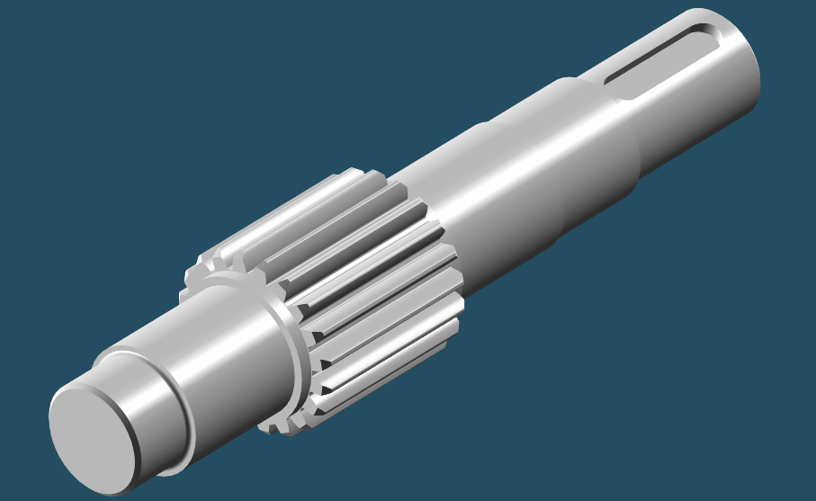
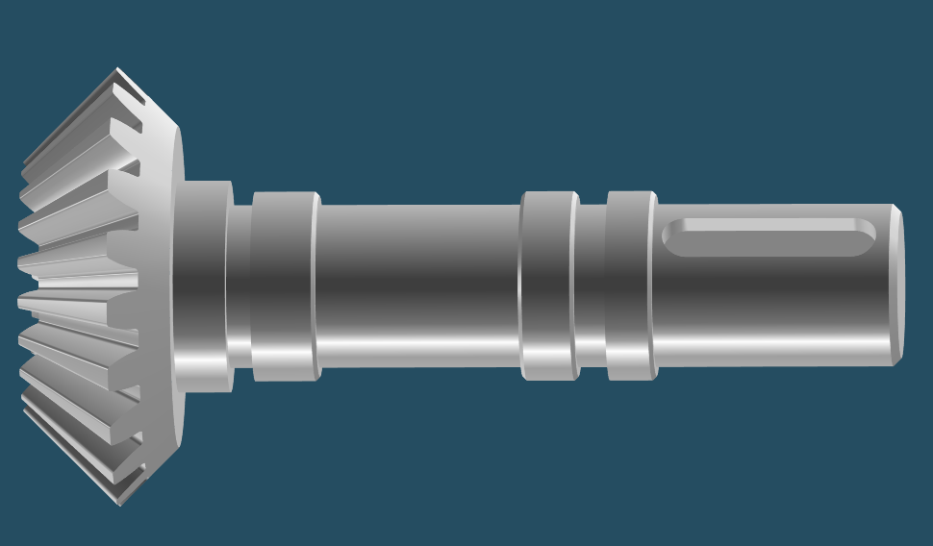
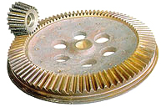
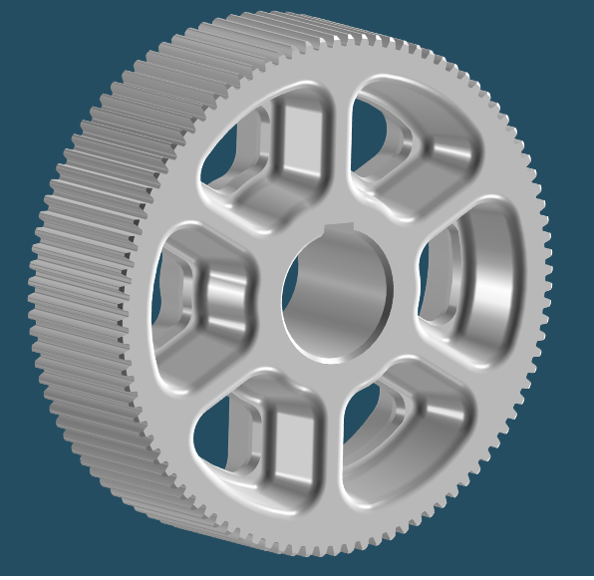
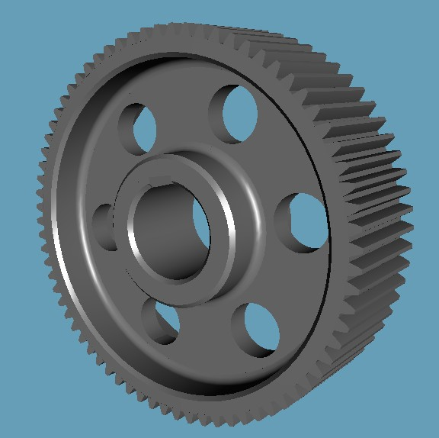
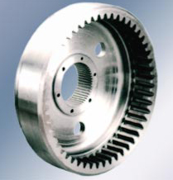
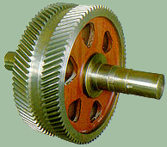
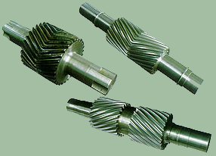
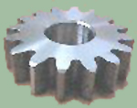
3.4-5 齿轮的结构设计

Slide 76


例题：
两级圆柱齿轮减速器由电机驱动。输入功率 P＝17kW，输入转速 n₁＝1000r/min，高速级传动比 i ＝4.6，单向运转、载荷有轻微冲击、预期寿命 10 年、每天工作 8h。试设计高速级齿轮传动。
一、设计要求分析
属中速、中载的一般齿轮传动
可采用软齿面，也可采用硬齿面
采用斜齿轮，使传动平稳
二、可用设计方案
方案1：斜齿圆柱齿轮、材料
用45钢、软齿面；
方案2：斜齿圆柱齿轮、材料
用45钢、硬齿面。

Slide 77
两组方案主要结果比较
设计内容 方案 1 方案 2
分析：
齿轮材料
45钢 45 钢
方案1为软齿面，加工工艺简单，制造成本低。但结构尺寸大
小齿轮调质大齿轮正火
表面淬火
齿轮热处理
螺旋角
11º33'21''
12º12'6''
方案2为硬齿面，加工工艺复杂，制造成本高。但结构尺寸小，重量轻，强度高，总体效益好。
齿数
26 21
119 97
模数（mm）
3 2.75
分度圆直径（mm）
79.61 59.08
对结构尺寸无特殊要求时，可采用方案1
364.39 272.92
78 35
载荷大、要求结构紧凑时，可采用方案2
齿宽（mm）
72 30
中心距（mm）
222 166

Slide 78






直齿圆柱齿轮强度计算1
案例2“传动方案1”圆柱齿轮传动的设计
（一）齿轮传动的设计计算
教材P231
1.高速级齿轮计算
1) 选择齿轮材料
中心距 a=185mm。
低速级齿轮计算结果：
中心距 a=286 mm
（按上述尺寸开始画图）

Slide 79


Slide 80


Slide 81
案例2“传动方案1”圆柱齿轮传动的设计
（二）开始画减速器装配图
低速级齿轮
高速级齿轮
初绘减速器装配底图，参考设计手册 P216～
（减速箱箱座壁厚δ，查设计手册P164表11-1、设计手册P20表1-34）
Δ₂
Δ₁
下箱体内壁
Δ₂
图3.4-27 画二级圆柱齿轮减速器装配图的第一步（底图）

Slide 82

直齿圆柱齿轮强度计算1
案例2“传动方案1”圆柱齿轮传动的设计
（二）开始画减速器装配图
低速级齿轮
高速级齿轮
初绘减速器装配底图，参考设计手册 P216～
185
286
（减速箱箱座壁厚δ，查设计手册P164表11-1、设计手册P20表1-34）
图3.4-27 画二级圆柱齿轮减速器装配图的第一步（底图）

Slide 83



3.4-6 直齿锥齿轮传动的受力分析和强度计算
教材P356
圆锥齿轮机构是用来传递空间两轴相交之间运动和动力的一种齿轮机构，两轴的夹角∑一般可为任意值，但通常多为90º。圆锥齿轮的轮齿有直齿、斜齿和曲齿等，如图所示，本节只讨论直齿圆锥齿轮机构。
锥齿轮传动可看成是两个圆锥形摩擦轮在一起作纯滚动，该圆锥即为节圆锥。
直齿圆锥齿轮传动 | 斜齿圆锥齿轮传动 | 曲齿圆锥齿轮传动

Slide 84

直齿圆锥齿轮的特点

Slide 85

锥齿轮传动的强度计算1
3.4-8 直齿锥齿轮传动的受力分析和强度计算
一、几何参数
直齿锥齿轮大端和小端的模数不同，几何尺寸也不同；国家标准规定以大端参数为标准值。
对轴交角为90º的直齿锥齿轮传动：
设计时，可根据u来确定节锥角δ₁和δ₂。
传动比一定时，两锥齿轮的节锥角也就一定。

Slide 86
锥齿轮传动的强度计算1
3.4-6 直齿锥齿轮传动的受力分析和强度计算
一、几何参数
在强度计算时，国家标准规定以齿宽中点处的当量齿轮作为计算模型。将齿宽中点处的背锥展开，即可画出直径分别为d_{v1}和d_{v2}的两个当量直齿轮。
见表3.10-1（教材P357 ）

Slide 87

背锥和当量齿数
如图所示，自P点作OP的垂线O₁P与O₂P；再以O₁P与O₂P为母线及以O₁O与O₂O为轴线作两个圆锥O₁PB与O₂PC，该两圆锥称为两锥齿轮的背锥。由图可知，在P、B、C点附近，背锥面与球面几乎重合，故可以近似地用背锥面上的齿廓来代替锥齿轮大端的球面齿廓。
将两轮的背锥展开成平面时，其形状为两个扇形,两扇形的半径用r_{v1}及r_{v2}表示。把这两扇形当作以O₁和O₂为中心的直齿圆柱齿轮分度圆（或节圆）的一部分。

Slide 88

背锥和当量齿数
将背锥展成平面，得到一扇形齿轮。其齿数等于圆锥齿轮的实际齿数z，其模数、压力角、齿顶高和齿根高分别与圆锥齿轮大端相同。
将扇形齿轮补足成完整的直齿圆柱齿轮，其齿数将增至Z_{V}，该齿轮成为圆锥齿轮的当量齿轮，Z_{V}称为当量齿数
当量齿轮的齿廓与锥齿轮大端的齿廓近似

Slide 89

锥齿轮传动的强度计算1
直齿锥齿轮传动设计
当量齿轮分度圆直径
O₂
C
O₁
δ₁
当量齿数
当量齿数比
图3.10-1 直齿锥齿轮传动的几何关系
标准直齿锥齿轮传动的主要几何参数见表3.10-1

Slide 90

锥齿轮传动的强度计算2
3.4-8 直齿锥齿轮传动的受力分析和强度计算
二、轮齿的受力分析
直齿锥齿轮的轮齿受力分析模型如下图，将总法向载荷集中作用于齿宽中
点处的法向截面内。F_{n}可分解为圆周力F_{t}、径向力F_{r}和轴向力F_{a}三个分力。
轴向力F_{a}的方向总是由锥齿轮的小端指向大端。

Slide 91


一对锥齿轮之间的作用力的方向：由图可知，小齿轮的F_{r1}及F_{a1}即为大齿轮的F_{a2}及F_{r2}，但方向相反，且大小轮的切向力F_{t1 、}F_{t2}大小相等，方向相反，即：
F_{a1} ＝－F_{r2}
F_{r1} ＝－F_{a2}
F_{t1} ＝－F_{t2}
n₁
F_{r1}
F_{t1}
F_{r2}
F_{a1}
F_{t2}
F_{a2}
n₂

Slide 92
例3-5 试分析下图所示的齿轮传动各齿轮所受的力（用受力图表示出各力的作用位置及方向）。
2
1
F_{a2}
3
4
F_{a1}
F_{t2}
F_{t1}
2
F_{r2}
F_{a4}
F_{r1}
3
F_{r4}
1
F_{r3}
4
F_{t4}
F_{t3}
F_{a3}

Slide 93

锥齿轮传动的强度计算4
3.4-8 直齿锥齿轮传动的受力分析和强度计算
三、齿面接触疲劳强度计算
直齿锥齿轮的齿面接触疲劳强度，仍按齿宽中点处的当量圆柱齿轮计算。
利用赫兹公式，并代入齿宽中点处的当量齿轮相应参数，并考虑锥齿轮的实际承载能力只有圆柱齿轮的85%，可得锥齿轮齿面接触疲劳强度计算公式如下：
式中，各符号的意义与单位均与直齿轮类似。$σ_{H、}[σ_{H}$]的单位为MPa；$d_{1}的$单位为mm。
$$K=K_{A}K_{V}{K }_{∝}k_{β}$$
重合度系数Z_{ε}按照当量齿轮的齿数计算。
许用接触应力[σ_{H}]的选取同圆柱齿轮

Slide 94
锥齿轮传动的强度计算4
3.4-8 直齿锥齿轮传动的受力分析和强度计算
可得锥齿轮齿面接触疲劳强度计算公式如下：
验算公式：
设计计算公式：
式中，各符号的意义与单位均与直齿轮类似。$σ_{H、}[σ_{H}$]的单位为MPa；$d_{1}的$单位为mm。
齿宽系数
重合度系数Z_{ε}按照当量齿轮的齿数计算。
许用接触应力[σ_{H}]的选取同圆柱齿轮

Slide 95
锥齿轮传动的强度计算3
3.4-8 直齿锥齿轮传动的受力分析和强度计算
四、齿根弯曲疲劳强度计算
直齿锥齿轮的弯曲疲劳强度可近似地按齿宽中点处的当量圆柱齿轮进行计算。采用直齿圆柱齿轮强度计算公式，并代入当量齿轮的相应参数，并考虑锥齿轮的实际承载能力只有圆柱齿轮的85%，得直齿锥齿轮弯曲强度校核式和设计式如下：
校核计算公式：
设计计算公式：
上式中各符号的意义与单位均与直齿圆柱齿轮类似，
齿形系数Y_{F} 按照当量齿轮的齿数由图3.4-16查取；重合度系数Y_{ε}按当量齿轮计算。

Slide 96



案例2“传动方案2”的齿轮传动设计
执行机构主轴转速n_{w}=13.64r/min，所需输入功率P_{w}=5.63kW
教材P361~366
一、求传动系统总效率和电动机功率
传动系统的总效率
$$η=η_{1}{η_{2}η}_{3}η_{4}^{3}η_{5}=0.83$$
所需电动机输出功率：
$P_{d}’=\frac{P_{w}}{η}$ =$\frac{5.63}{0.83}$=6.78kW
二、选择电动机

Slide 97
案例2“传动方案2”的齿轮传动设计
三、总传动比及各级传动比分配
四、计算各轴转速
五、计算各轴功率
六、计算各轴转矩
七、齿轮传动的设计计算
1.高速级直齿锥齿轮的计算
2.低速级圆柱齿齿轮的计算

Slide 98
齿轮传动的润滑
3.4-9 齿轮传动的润滑
一、齿轮传动润滑的目的
齿轮传动时，相啮合的齿面间有相对滑动，因此就会产生摩擦和磨损，增加动力消耗，降低传动效率。
对齿轮传动进行润滑，就是为了避免金属直接接触，减少摩擦磨损，同时还可以起到散热和防锈蚀的目的。

Slide 99


3.4-10 齿轮传动的润滑
二、齿轮传动的润滑方式
开式或半开式传动
定期人工加油润滑
闭式
齿轮
传动
v< 12 m/s的闭式传动
浸油润滑
v> 12 m/s的闭式传动
喷油润滑
浸油润滑
喷油润滑
大齿轮在油池中的浸油深度为一个齿高，一般不应小于10mm
Notes:
大齿轮的齿顶圆到油池底面的距离应大于30mm，一般定为30～50mm

Slide 100

齿轮传动的润滑
3.4-10 齿轮传动的润滑
三、润滑剂的选择
齿轮传动常用的润滑剂为润滑油或润滑脂。 选用时，应根据齿轮的工作情况（转速高低、载荷大小、环境温度等），选择润滑剂的粘度、牌号。
齿轮传动润滑油粘度荐用值

Slide 101

润滑油与润滑脂的牌号表
P62
Notes:
根据国家标准GB5903-2011规定，L-CKC齿轮油属于工业闭式齿轮润滑剂分类中的中等负荷级别产品，其主要功能是润滑齿面接触应力不超过1100N/mm²的工业齿轮传动系统。该分类体系通过字母代码明确产品定位："L"代表润滑剂类，"C"表示齿轮用油，"KC"特指中等负荷闭式齿轮应用场景。L-CKB：适用于接触应力＜500N/mm²的一般负荷齿轮，不含极压添加剂L-CKC：对应500-1100N/mm²应力范围，含硫磷型抗磨剂L-CKD：针对＞1100N/mm²的重负荷工况，采用更高浓度的极压添加剂

Slide 102
齿轮传动的设计方法和参数选择
一、齿轮传动的设计步骤
1、根据工作条件、载荷性质、使用要求，
合理选择材料、齿面硬度、热处理方法及精度等级；
软齿面硬度≤350HBS，硬齿面硬度＞350HBS 或＞40HRC
载荷大小：重载、轻载
工作环境：闭式、开式
2、根据主要失效形式，确定相应的设计准则；
3、合理选择有关参数，设计计算 d₁ 或 m ；
4、考虑其他可能产生的失效形式，进行强度校核；
5、几何尺寸计算及齿轮的结构设计。

Slide 103
二、材料、精度及主要参数的选择原则
1、材料及热处理方法
要求轮齿具有足够的强度和韧性
抵抗轮齿折断
齿面应具有较高的硬度和耐磨性
防止点蚀、胶合、磨损
重载、要求结构紧凑：材料选好些、硬度选高些
2、精度等级
根据圆周速度 v 选择精度
3、齿数 z 的选择
齿数多，则重合度大，运动平稳性好，噪声小。
对于闭式软齿面传动：
一般取 z₁=20~40
对于闭式硬齿面或开式齿轮传动：
一般取 z₁=17~25
以便增大模数提高弯曲强度
大、小齿轮的齿数最好互质，使磨损均匀

Slide 104
4、模数 m（m_{n}）的选择
强度计算后得到，圆整成标准值，优先选用第一系列
传递动力时，圆柱齿轮 m≥1.5，锥齿轮 m≥2
5、螺旋角β 的选择
平稳性↑
承载能力↑
β↑
一般取β =10°~20°
轴向力↑
轴承受力↑
6、齿宽系数φ_{d}、φ_{R} 的选择
强度
径向尺寸
齿宽系数
齿宽 b
轴向尺寸
易引起偏载
硬齿面、悬臂布置易产生偏载，故φ_{d} 取值很小；
开式齿轮传动安装精度差，φ_{d} 取小值。
锥齿轮传动：φ_{R} 不宜过大，常取φ_{R} = 1/4 ～1/3

Slide 105
本 章 重点及难点
● 失效形式和设计准则
失效产生的原因、场合；防止失效的措施；
设计准则主要针对齿面疲劳点蚀和轮齿疲劳折断
● 齿轮材料、热处理方法及精度的选择
选用材料的基本要求，材料的配对，大、小齿轮齿面硬度的选择
● 直齿及斜齿圆柱齿轮的受力分析
轮齿螺旋线方向的判断，各分力的对应关系及方向的判断，特别是斜齿轮的轴向力
● 圆柱齿轮传动的强度条件
齿面接触疲劳强度条件针对齿面点蚀失效，齿根弯曲疲劳强度条件针对轮齿疲劳折断，重点是直齿圆柱齿轮传动的强度条件

Slide 106
● 许用应力
许用应力与材料、齿面硬度、应力循环次数有关
● 强度条件中的设计参数
z 、d、m、b、ψ_{d}、β等的选择及对齿轮传动的影响；
载荷系数 K 所考虑的因素；
Y_{Fa} 的物理意义及与齿数、变位系数的关系
● 设计步骤和方法
设计计算和校核计算，数据处理（圆整或取标准值），合理选择齿轮参数
● 锥齿轮传动的受力分析及强度计算特点
各分力的对应关系及方向判断（注意与斜齿圆柱齿轮的异同之处）；将锥齿轮转化为当量直齿圆柱齿轮进行强度计算

Slide 107
本章作业
P237 3.4-7 3.4-8
P366 3.10-5

Slide 108

齿轮材料
常用齿轮材料及其力学性能
材料牌号 | 热处理方法 |  |  | 硬度
 |  |  |  | 齿芯硬度 | 齿面硬度
45 | 正火 | 580 | 290 | 162～217HBW
 | 调质 | 650 | 360 | 217～255HBW
 | 调质后表面淬火 |  |  | 217～255HBW | 40～50HRC
40Gr | 调质 | 700 | 500 | 241～286HBW
 | 调质后表面淬火 |  |  | 241～286HBW | 48～55HRC
30CrMnSi | 调质 | 1100 | 900 | 310～360HBW
35SiMn | 调质 | 750 | 450 | 217～269HBW
20Cr | 表面渗碳后淬火 | 650 | 400 | 300HBW | 58～62HRC
20CrMnTi | 表面渗碳后淬火 | 1100 | 850 | 300HBW | 58～62HRC
38CrMoAlA | 调质后氮化（氮化层厚δ≥0.3～0.5mm） | 1000 | 850 | 255～321HBW | ＞850HV
ZG310-570 | 正火 | 580 | 320 | 156～217HBW
ZG340-640 | 正火 | 650 | 350 | 169～229HBW
 | 调质 | 700 | 380 | 241～269HBW
HT250 | 人工时效 | 250 |  | 170～241HBW
HT300 | 人工时效 | 300 |  | 187～255HBW
HT350 | 人工时效 | 350 |  | 197～269HBW
QT500-5 | 正火 | 500 |  | 147～241HBW
QT600-2 | 正火 | 600 |  | 229～302HBW
返回

Slide 109
使用系数
使用系数K_{A}
教材P216
工作机 工作特性 | 工作机 | 原动机工作特性
 |  | 均匀平稳 | 轻微振动 | 中等振动 | 强烈振动
 |  | 电动机、均匀运转的蒸汽机和燃气轮机 | 蒸汽机、燃气轮机、液压装置 | 多缸内燃机 | 单缸内燃机
均匀平稳 | 发电机、均匀传送的带式输送机、螺旋输送机、包装机、通风机、轻型离心机、离心泵、均匀密度材料搅拌机、轻型升降机等 | 1.00 | 1.10 | 1.25 | 1.50
轻微振动 | 不均匀传送的带式输送机、重型升降机、工业与矿用风机、重型离心机、机床主驱动装置、变密度材料搅拌机、多缸活塞泵等 | 1.25 | 1.35 | 1.50 | 1.75
中等振动 | 橡胶挤压机、连续工作的橡胶和塑料混料机、轻型球磨机、木工机械、提升装置、单缸活塞泵等 | 1.50 | 1.60 | 1.75 | 2.00
强烈振动 | 挖掘机、重型球磨机、橡胶揉合机、破碎机、重型给水泵、旋转式钻探装置、压砖机、带材冷轧机、压坯机、轮碾机等 | 1.75 | 1.85 | 2.00 | 2.25
返回

Slide 110

动载系数
动载系数K_{V}
动载系数K_{v}是考虑齿轮制造误差和变形而产生的内部附加动载荷影响的系数。影响动载系数K_{v}的主要因素有：基节和齿形误差、啮合刚度及其在啮合过程中的变化等，主要却决于齿轮制造精度和圆周速度。
C为齿轮传动的精度系数，与齿轮制造精度有关
动载系数K_{v}
返回

Slide 111

齿间载荷分配系数
齿间载荷分配系数
表3.4-4齿间载荷分配系数K_{α}
齿轮精度等级 |  | 6级以上 | 7级 |  |  |  |  |  |  |  |  | 8级或更低
 |  |  | 端面重合度ε_{α}
 |  |  | 1.2 | 1.3 | 1.4 | 1.5 | 1.6 | 1.7 | 1.8 | 1.9 | 2.0
接触强度 | 直齿轮 | 1.00 | 1.04 | 1.06 | 1.08 | 1.10 | 1.13 | 1.15 | 1.18 | 1.22 | 1.25
 | 斜齿轮 | 1.00 | 1.10 | 1.15 | 1.20 | 1.25 | 1.30 | 1.35 | 1.40 | 1.45 | 1.50
 |  | 1.00 | 1.08 | 1.11 | 1.15 | 1.18 | 1.22 | 1.25 | 1.28 | 1.31 | 1.33
弯曲强度
返回

Slide 112




直齿圆柱齿轮强度计算1
齿向载荷分配系数
由于齿轮、轴、轴承和箱体的变形以及齿轮本身不可避免的制造误差，将引起载荷沿齿宽接触线上分布不均。
图3.4-10 轮齿上的载荷集中

Slide 113



直齿圆柱齿轮强度计算1
Φ_{d}=b/d₁--齿宽系数
返回

Slide 114
齿形系数和应力修正系数
表3.4-5 标准外齿轮齿形系数Y_{Fa}和应力修正系数Y_{sa}
z(z_{v}) | 17 | 18 | 19 | 20 | 21 | 22 | 23 | 24 | 25 | 26 | 27 | 28 | 29
Y_{Fa} | 2.97 | 2.91 | 2.85 | 2.80 | 2.76 | 2.72 | 2.69 | 2.65 | 2.62 | 2.60 | 2.57 | 2.55 | 2.53
Y_{sa} | 1.52 | 1.53 | 1.54 | 1.55 | 1.56 | 1.57 | 1.575 | 1.58 | 1.59 | 1.595 | 1.60 | 1.61 | 1.62
z(z_{v}) | 30 | 35 | 40 | 45 | 50 | 60 | 70 | 80 | 90 | 100 | 150 | 200 | ∞
Y_{Fa} | 2.52 | 2.45 | 2.40 | 2.35 | 2.32 | 2.28 | 2.24 | 2.22 | 2.20 | 2.18 | 2.14 | 2.12 | 2.06
Y_{sa} | 1.625 | 1.65 | 1.67 | 1.68 | 1.70 | 1.73 | 1.75 | 1.77 | 1.78 | 1.79 | 1.83 | 1.865 | 1.97
返回

Slide 115
区域系数等
表3.4-6 区域系数、弹性影响系数、重合度系数
节点啮合系数，
对于标准斜齿轮， ，Z_{H}=2.5cosβ
对于标准直圆柱齿轮，Z_{H}=2.5
表3.4-5 弹性系数Z_{E} MPa^{1/2}
齿轮材料 | 配对齿轮材料
 | 灰铸铁 | 球墨铸铁 | 铸钢 | 锻钢 | 夹布塑胶
锻钢 | 162.0 | 181.4 | 188.9 | 189.8 | 56.4
铸钢 | 161.4 | 180.5 | 188 | — | —
球墨铸铁 | 156.6 | 173.9 | —
灰铸铁 | 143.7 | —
Z_{ε}为接触疲劳强度计算的重合度系数，其表达式为
对于直圆柱齿轮，
返回

Slide 116
齿轮的齿宽系数Φ_{d}
布置状况 | 两支承相对于小齿轮作对称布置 | 两支承相对于小齿轮作非对称布置 | 小齿轮作悬臂布置
Φ_{d} | 0.9～1.4 （1.2～1.9） | 0.7～1.15 （1.1～1.65） | 0.4～0.6
注：①大、小齿轮皆为硬齿面时，Φ_{d}应取表中偏下限值；
若皆为软齿面或仅大齿轮为软齿面时，Φ_{d}取表中偏上限值。
②括号内的数值用于人字齿轮，此时b为人字齿轮的总宽度。
返回

Slide 117
齿轮精度选择
精度等级 | 5级 | 6级 | 7级 | 8级 | 9级 | 10级
加工方法 | 在周期性误差非常小的精密机床上范成加工 | 在高精度的齿轮机床上范成加工 | 在高精度的齿轮机床上范成加工 | 用范成法或仿形法来加工 | 用任意的方法加工
齿面最终精加工 | 精密磨齿。大型齿轮用精密滚齿滚切后，再研磨或剃齿 | 精密磨齿或剃齿 | 不淬火的齿轮推荐用高精度的刀具切制。淬火的齿轮需要精加工（磨齿、剃齿、研磨、珩齿） | 不磨齿。必要时剃齿或研磨 | 不需要精加工
应用范围 | 精密的分度机构用齿轮；用于高速、并对运转平稳性和噪音有比较高要求的齿轮；高速汽轮机用齿轮 | 用于在高速下平稳地回转，并要求有最高的效率和低噪音的齿轮；分度机构用齿轮；高速减速器的齿轮；飞机、汽车和机床中的重要齿轮 | 用于高速、载荷小或反转的齿轮；机床的进给齿轮；需要运动有配合的齿轮；中速减速器的齿轮；飞机、汽车制造中的齿轮 | 对精度没有特别要求的一般机械用齿轮；机床齿轮（分度机构除外）；拖拉机齿轮；起重机、农业机械、普通减速器用齿轮 | 用于对精度要求不高，并且在低速下工作的齿轮
效率 | 0.99以上 | 0.99以上 | 0.98以上 | 0.97以上 | 0.96以上
返回

Slide 118




齿轮结构1
小尺寸齿轮结构
齿轮轴
对于直径较小的锻造圆柱齿轮，若齿顶圆直径d_{a}﹤2d或齿根圆到齿轮键槽底部的距离δ﹤2.5m_{t}（m_{t}为齿轮端面模数），为避免出现轮缘断裂，应将轴和齿轮做成一体，并称其为齿轮轴。而对于直径较小的锻造圆锥齿轮，当δ﹤1.6m（m为大端模数）时，也需要做成锥齿轮轴。
返回

Slide 120


2. 实心齿轮
对于直径较大的锻造圆柱齿轮，可根据齿轮齿顶圆直径d_{a}的大小选择不同的结构形式。
当d_{a}≤200 mm时，可采用实心齿轮
d_{a}≤200 mm

Slide 121



齿轮结构2
中型尺寸齿轮结构
对于直径较大的锻造圆柱齿轮，可根据齿轮齿顶圆直径d_{a}的大小选择不同的结构形式。当齿顶圆直径d_{a}≤500mm时，可做成腹板式齿轮。
返回

Slide 122

3. 腹板式齿轮
δ
斜度1:10
d_{s}
d_{a}
d_{h}
c
b
l_{h}

Slide 123



Slide 124


齿轮结构3
大型尺寸齿轮结构
当齿顶圆直径400mm﹤d_{a}﹤1000mm时，可做成如图9-35所示的轮辐式齿轮。
返回

Slide 125

4. 轮辐式齿轮
δ
e
斜度1:20
e
d_{s}
d_{a}
d_{h}
h₁
l_{h}
s
h₂
c
b
d_{h}= 1.6 d_{s} (铸钢) ; d_{h}=1.6 d_{s} (铸铁) l_{h}= (1.2.~1.5) d_{s} ,并使l_{h} ≥b
c= 0.2b ; 但不小于10 mm δ= (2.5.~4) m_{n} ,但不小于8 mm
h₁ = 0.8 d_{s} ; h₂ = 0.8 h₁ ; s = 1.5 h₁ ; 但不小于10 mm
e = 0.8 d_{s} ; h₂ = 0.8 h₁

Slide 127

返回

Slide 128



锥齿轮传动的强度计算1
（五）锥齿轮的结构设计
图3.10-3 锥齿轮e值
图3.10-4 锥齿轮轴

Slide 129



锥齿轮传动的强度计算1

Slide 130


锥齿轮传动的强度计算1
直齿锥齿轮传动设计

Slide 131
标准模数系列表（GB1357－87）
0.1 0.12 0.15 0.2 0.25 0.5 0.4 0.5 0.6 0.8
第一系列 1 1.25 1.5 2 2.5 3 4 5 6 8
10 12 16 20 25 32 40 50
0.35 0.7 0.9 1.75 2.25 2.75 (3.25) 3.5 (3.75)
第二系列 4.5 5.5 (6.5) 7 9 (11) 14 18 22
28 (30) 36 45

